Slide 1
JOURNEES CASUHAL / ATELIER « Promouvoir l’Open Access dans son établissement » Retour d’expérience : De HAL UPMC à HAL Sorbonne Université
MARDI 18 juin 2019
MARIE GARAMBOIS
BIBLIOTHEQUE DE SORBONNE UNIVERSITE
DEPARTEMENT PUBLICATIONS & OPEN ACCESS

Slide 2
Sorbonne Université : fusion !

Slide 3
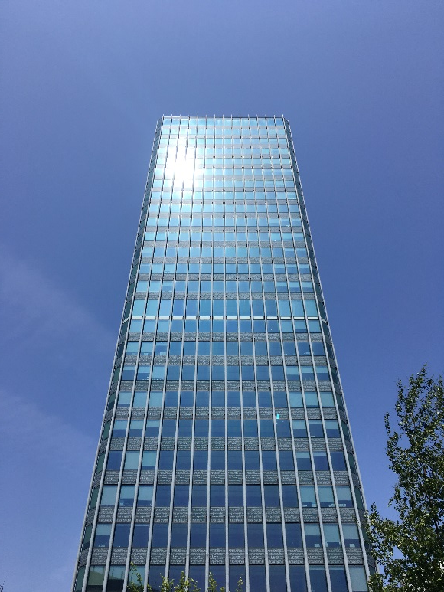
Sorbonne Université
Une situation particulière
dans un contexte de fusion
1er janvier 2018
Université Pierre et Marie Curie (UPMC) +
Paris Sorbonne = Sorbonne Université

Slide 4
Sorbonne Université : quelques chiffres
6 400 chercheurs et enseignants-chercheurs
3 600 personnels administratifs et techniques
(+2 350 pour les établissements partenaires)
26 sites en France
656 M€ budget (2017)
55 600 étudiants
(dont 10 200 étudiants étrangers)
31 UFR et écoles
137 structures de recherche
4 500 doctorants
24 écoles doctorales

Slide 5
La politique de Sorbonne Université
en matière de recherche et de libre accès :
une politique volontariste
Une vice-présidente Recherche, innovation et science ouverte : Nathalie Drach-Temam
Projet d'établissement 2019-2023
Propositions de priorités stratégiques : Recherche, innovation et partenariat
(...)
- Sensibiliser les EC/C à l’open science
- Accompagner le développement d’infrastructures (portail) internes et nationales pour partager des données (méta-données - FAIR Findable, Accessible, Interoperable, Re-useable).
- Accompagner (former, soutenir) les communautés vers le DMP (Data Management Plan)
- Poursuivre le développement au sein du SCD de l’expertise open.
- Concevoir les soutiens incitatifs internes en intégrant l’open science.
(...)
Développer / repenser les stratégies de publication (annales, presse…) sous l’angle Open Access, Open edition.
Lettre « Agir pour la Science ouverte à Sorbonne Université » du Président du 13 novembre 2018
Charte de Sorbonne Université pour le libre accès aux publications, votée par la Commission de la recherche du conseil académique du 28 mars 2019
Une communauté active : l'appel de Jussieu pour la Science ouverte et la bibliodiversité : http://jussieucall.org/index-FR.html

Slide 6
La bibliothèque de Sorbonne Université

Slide 7
Le département Publications & Open Access, au service des chercheurs

Slide 8
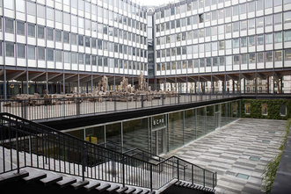
Le département Publications & Open Access
> Un service transversal, sur plusieurs sites (Campus Pierre et Marie Curie, Maison de la Recherche, Saint-Antoine)
> Mettre en œuvre la politique de SU
> Effectifs : 7 agents au service des chercheurs
et des chercheuses :
3 BIBAS et un bibliothécaire
principalement dédiés à l'Open Access
(dépôts dans HAL + formations Science ouverte)
2 BIBAS au service des thèses
1 conservatrice pour encadrer le service
> Une collaboration importante
avec les bibliothèques et la bibliomètre du SCD

Slide 9
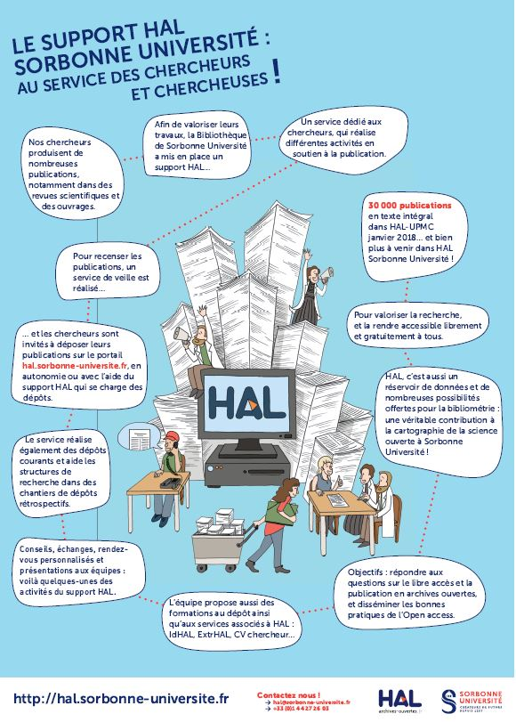
Activités du département
Publications & Open Access
> Aide au dépôt des publications
en archive ouverte
> Améliorer la visibilité de la recherche
de Sorbonne Université
> Conseiller les chercheurs et répondre
aux questions sur la publication
et l'Open Access
> Rendez-vous individuels
avec les chercheurs et
présentations dans les labos
> Formation pour les doctorants
et les chercheurs

Slide 10
De HAL UPMC à HAL Sorbonne Université

Slide 11
Création de HAL Sorbonne Université
La création du portail HAL Sorbonne Université émane de l’évolution du portail HAL UPMC + une récupération des publications de Paris-Sorbonne déjà présentes dans HAL. Le travail a été mené avec le CCSD :
Le nom de domaine a été modifié : http://hal.sorbonne-universite.fr
Dans le répertoire AuréHAL, la structure Sorbonne Université a été créée. Toutes les structures auparavant rattachées à l’UPMC et à Paris-Sorbonne y ont été rattachées.
Les structures en lettres : https://hal.sorbonne-universite.fr/page/par-faculte
Les publications jusqu’au 1er janvier 2018 sont rattachées respectivement aux structures UPMC et Paris-Sorbonne ; celles publiées à partir du 1er janvier sont rattachées à Sorbonne Université
Importance des règles de signature, communiquée aux chercheurs

Slide 12
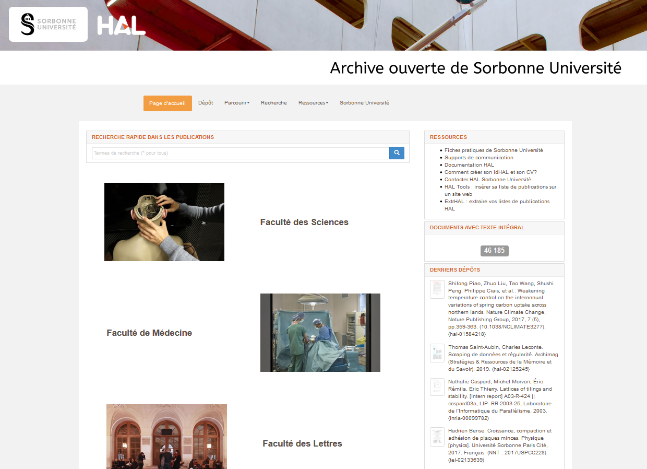
HAL Sorbonne Université
http://hal.sorbonne-universite.fr

Slide 13
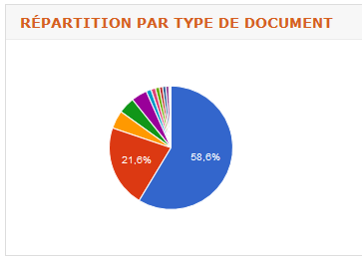
Quelques chiffres
Plus de 45 000 documents en texte intégral
Un total de + de 128 000 dépôts (notices + textes intégraux)
Principalement des articles (près de 60%)
Principal enjeu : sensibiliser la communauté des chercheurs
en Lettres et SHS de la Faculté des Lettres nouvellement intégrée
au portail

Slide 14
L’alimentation du portail
Différencier l’accompagnement des chercheurs pour le courant (démonstrations, formation, prise en main des outils)
Dépôts par le département, parfois en collaboration avec des correspondants HAL au sein des labos : le rétrospectif
Les dépôts par les chercheurs : l'importance de la sensibilisation et de la formation individuelle et collective
Les dépôts par des tiers

Slide 15
Supports de communication : quelques exemples

Slide 16
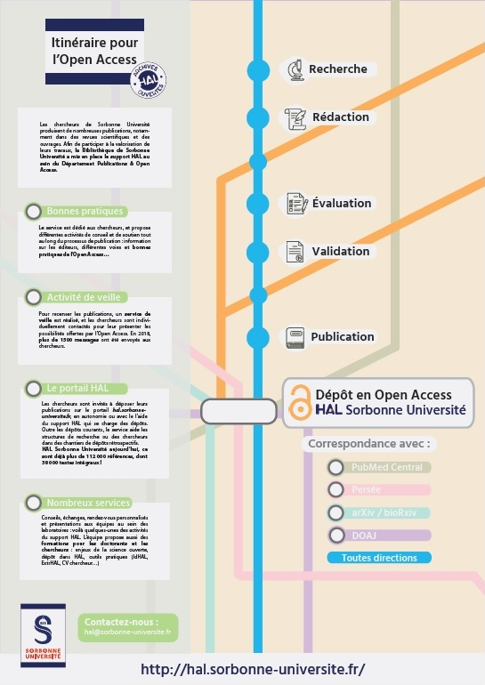
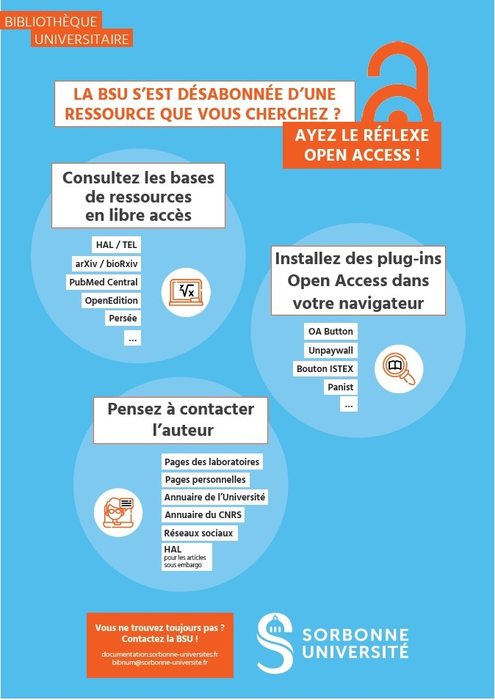
Posters

Slide 17
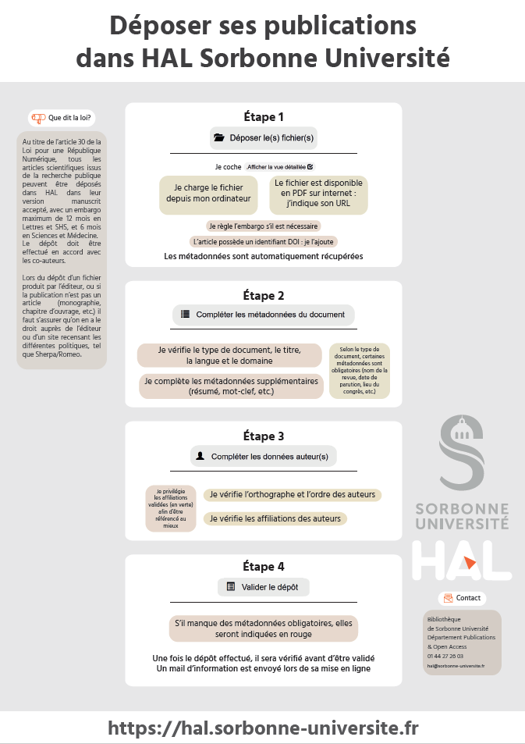
Flyers

Slide 18
Bannières de mails

Slide 19
Goodies
Visuels à télécharger :
https://hal.sorbonne-universite.fr/page/supports-de-communication

Slide 20
Et aussi…
> L’importance de la communication et de la formation internes
> La formation doctorale : la prise en main du portail
dès le début de la « vie de chercheur »
> La formation des chercheurs : s’adapter !
> L’événementiel : OAW…
> Et surtout… les vertus de la répétition !

Slide 21
Marie Garambois
@MarieGarambois
marie.garambois@sorbonne-universite.fr
http://hal.sorbonne-universite.fr

Slide 22
Merci !

